Slide 1

Recurrent Neural Networks
Vanishing gradients with RNNs
deeplearning.ai

Slide 2
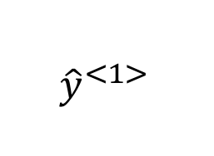









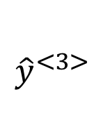




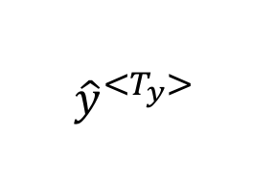
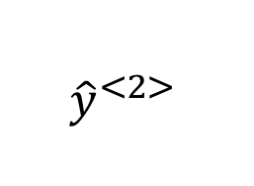

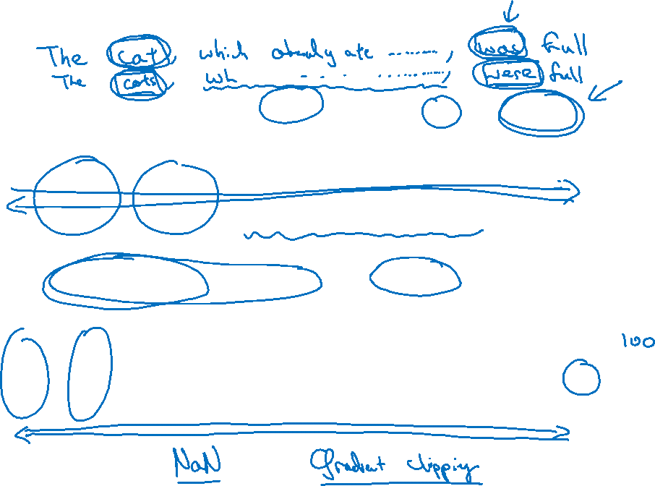
Vanishing gradients with RNNs
$${\hat{y}}^{<1> }$$
$${\hat{y}}^{<2> }$$
$${\hat{y}}^{<3> }$$
$${\hat{y}}^{<T_{y}> }$$
梯度消失：环节很多时，后面的输出很难影响前期的计算
$$a^{<0>}$$
$$a^{<1>}$$
$$a^{<2>}$$
$$a^{<3>}$$
$$⋯$$
$$a^{<T_{y}>}$$
$$x^{<1>}$$
$$x^{<2>}$$
$$x^{<3>}$$
$$x^{<T_{x}>}$$
$$x^{ }$$
$$⋯$$
$${\hat{y}}^{ }$$
深度很深（超过100）的网络，y很难影响到早期的权重
$$⋮$$
$$⋮$$
$$⋮$$
$$⋮$$
$$⋮$$
$$⋮$$
$$⋮$$
Exploding gradients.

